Slide 1
La lucha contra la despoblación en la Estrategia Nacional frente al Reto Demográfico
IX ENCUENTRO INTERNACIONAL DE CIUDADES INTERMEDIAS
Ciudades Intermedias frente a la despoblación
Ignacio Molina de la Torre
Director del Comisionado del Gobierno frente al Reto Demográfico

Slide 2
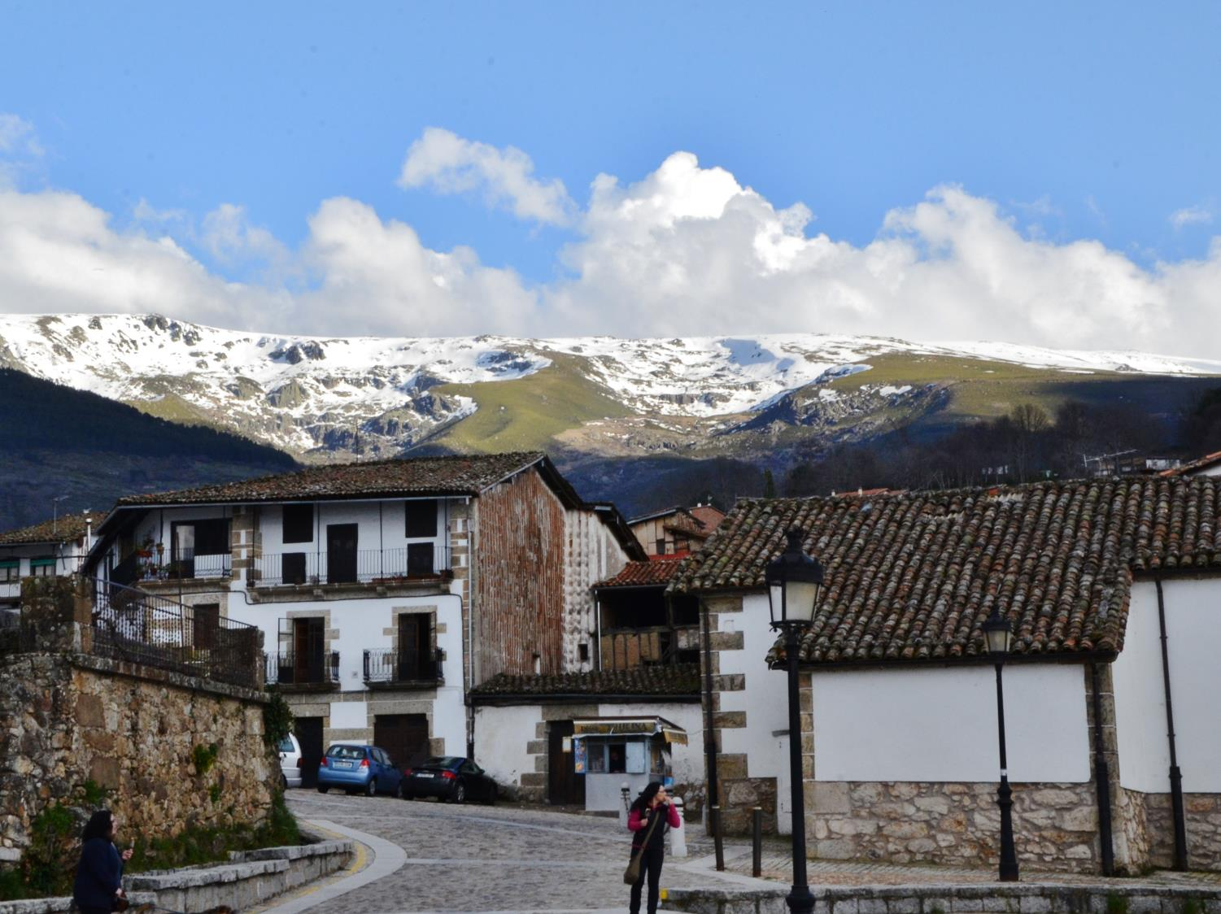
El cambio demográfico

Slide 3
“Hoy, en cambio, nadie duda de que una vez más tenemos que luchar y movilizarnos por Europa. El mundo entero se enfrenta a perturbadoras turbulencias que también afectan a Europa.
Estamos hablando del cambio demográfico, de la globalización de la economía, de la vertiginosa digitalización del mundo laboral y, naturalmente, del cambio climático. Ninguno de estos metafenómenos es nuevo. Lo que sí es novedoso es que ahora los ciudadanos y ciudadanas de Europa, sea cual sea el país en que vivamos, los sentimos en primera persona y nos vemos directamente afectados”.
Ursula von der Leyen
Discurso de apertura en la sesión plenaria del Parlamento Europeo
Candidata a la presidencia de la Comisión Europea

Slide 4
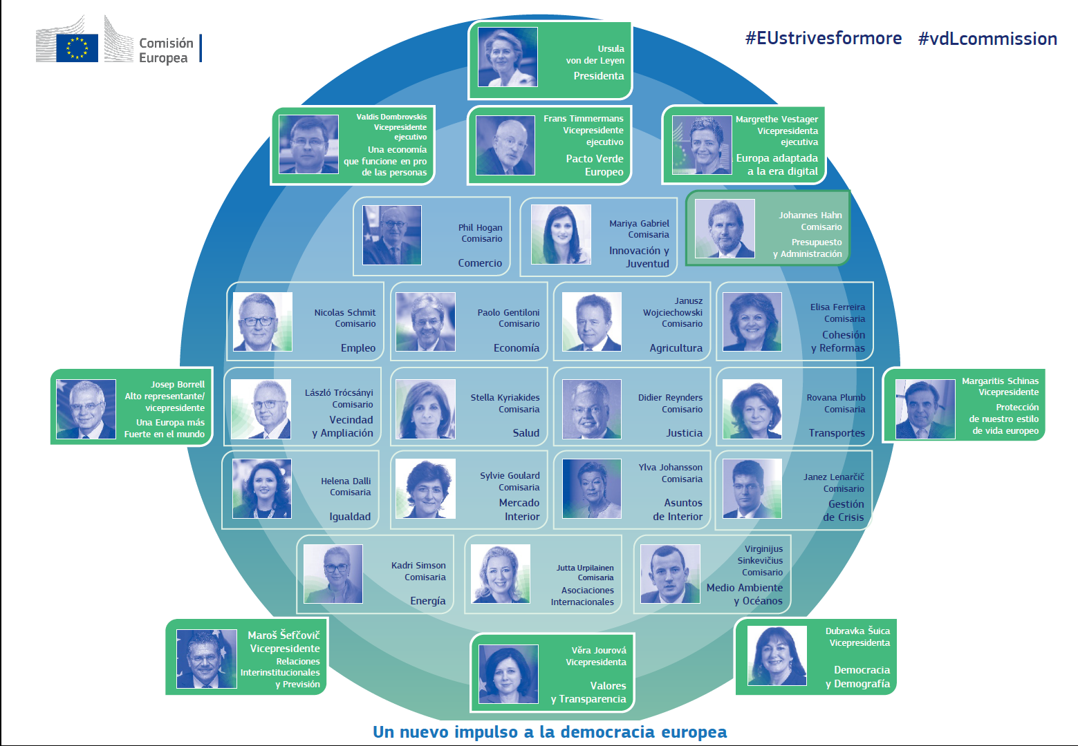

Slide 5
La despoblación y el reto demográfico en España: una visión territorial

Slide 6
Evolución de la población en España desde 1900 hasta 2019

Slide 7
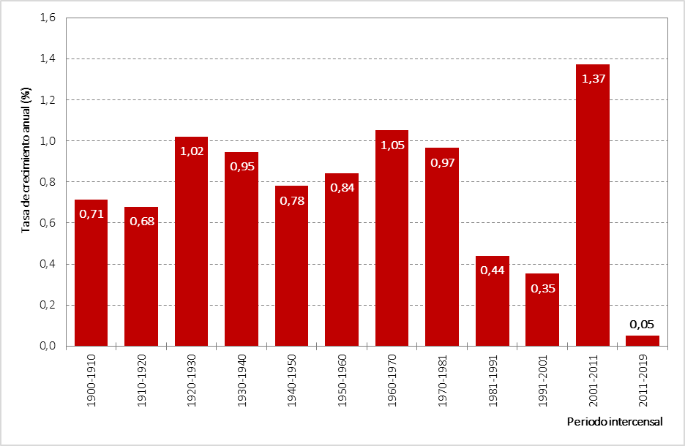
Tasa de crecimiento anual de la población en España por periodos intercensales (1900-2019)

Slide 8
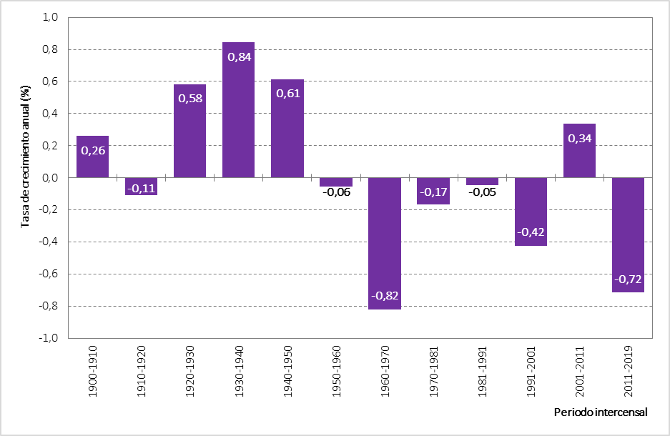
Tasa de crecimiento anual de la población en Castilla y León por periodos intercensales (1900-2019)

Slide 9
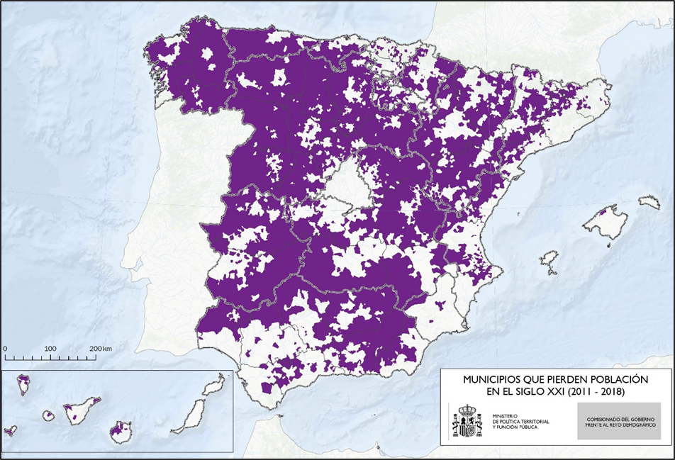
MUNICIPIOS QUE PIERDEN POBLACIÓN EN EL SIGLO XXI (2001 – 2018)

Slide 10
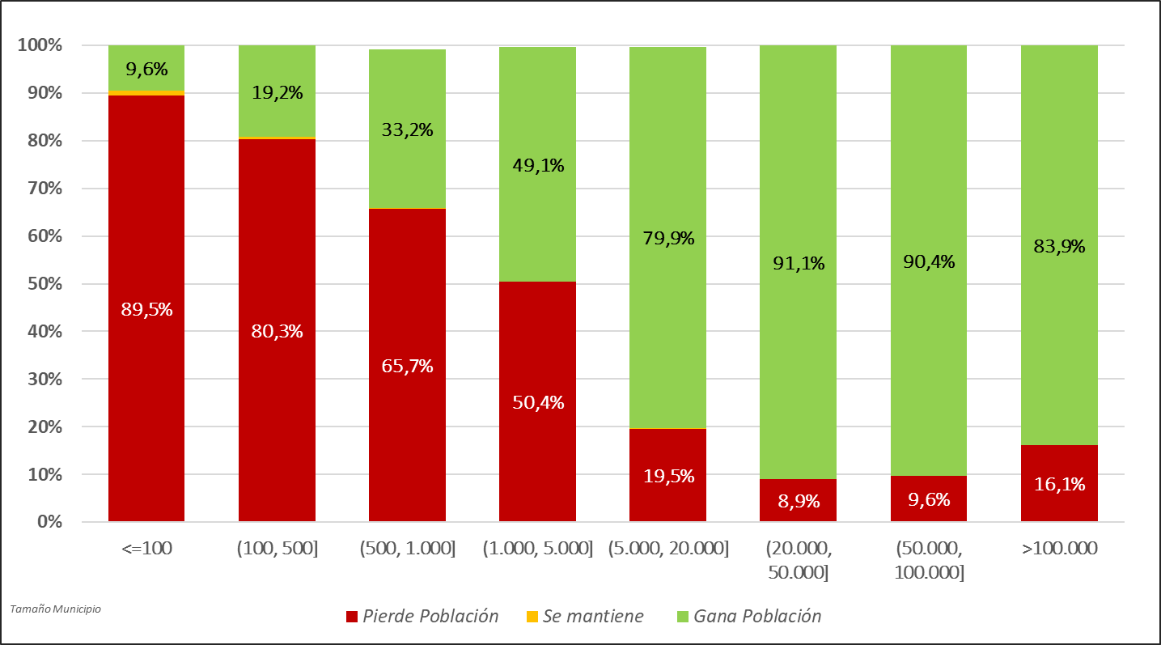
Variación en el número de habitantes por municipio 2001-2018 (% municipios)

Slide 11
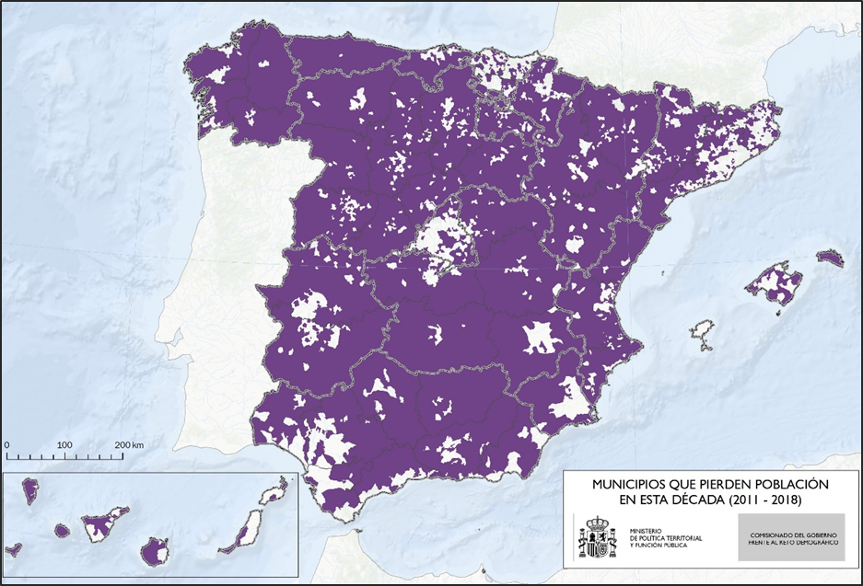

Slide 12
Municipios que pierden población en la década actual (2011-2018)

Slide 13
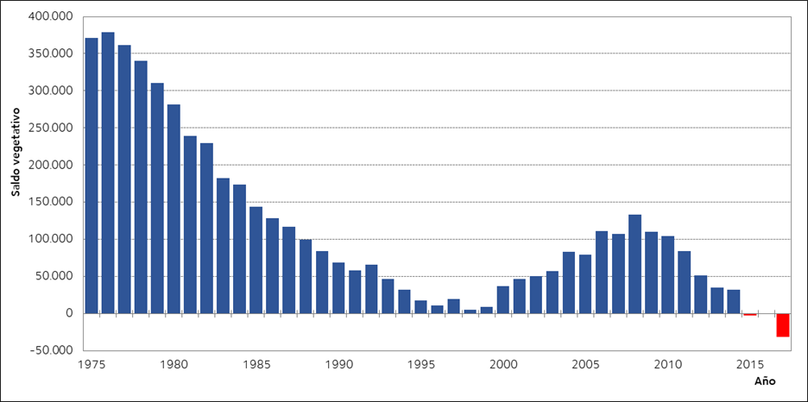
Saldo vegetativo en España, 1975 - 2017

Slide 14
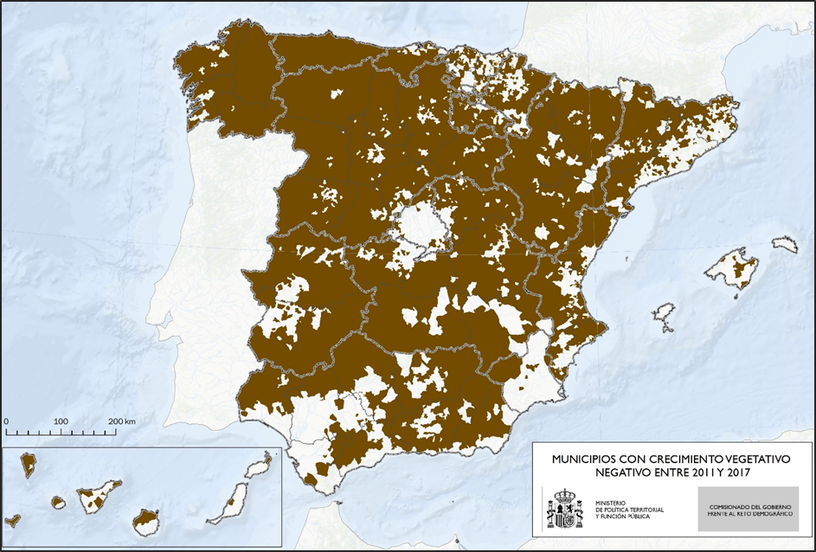

Slide 15
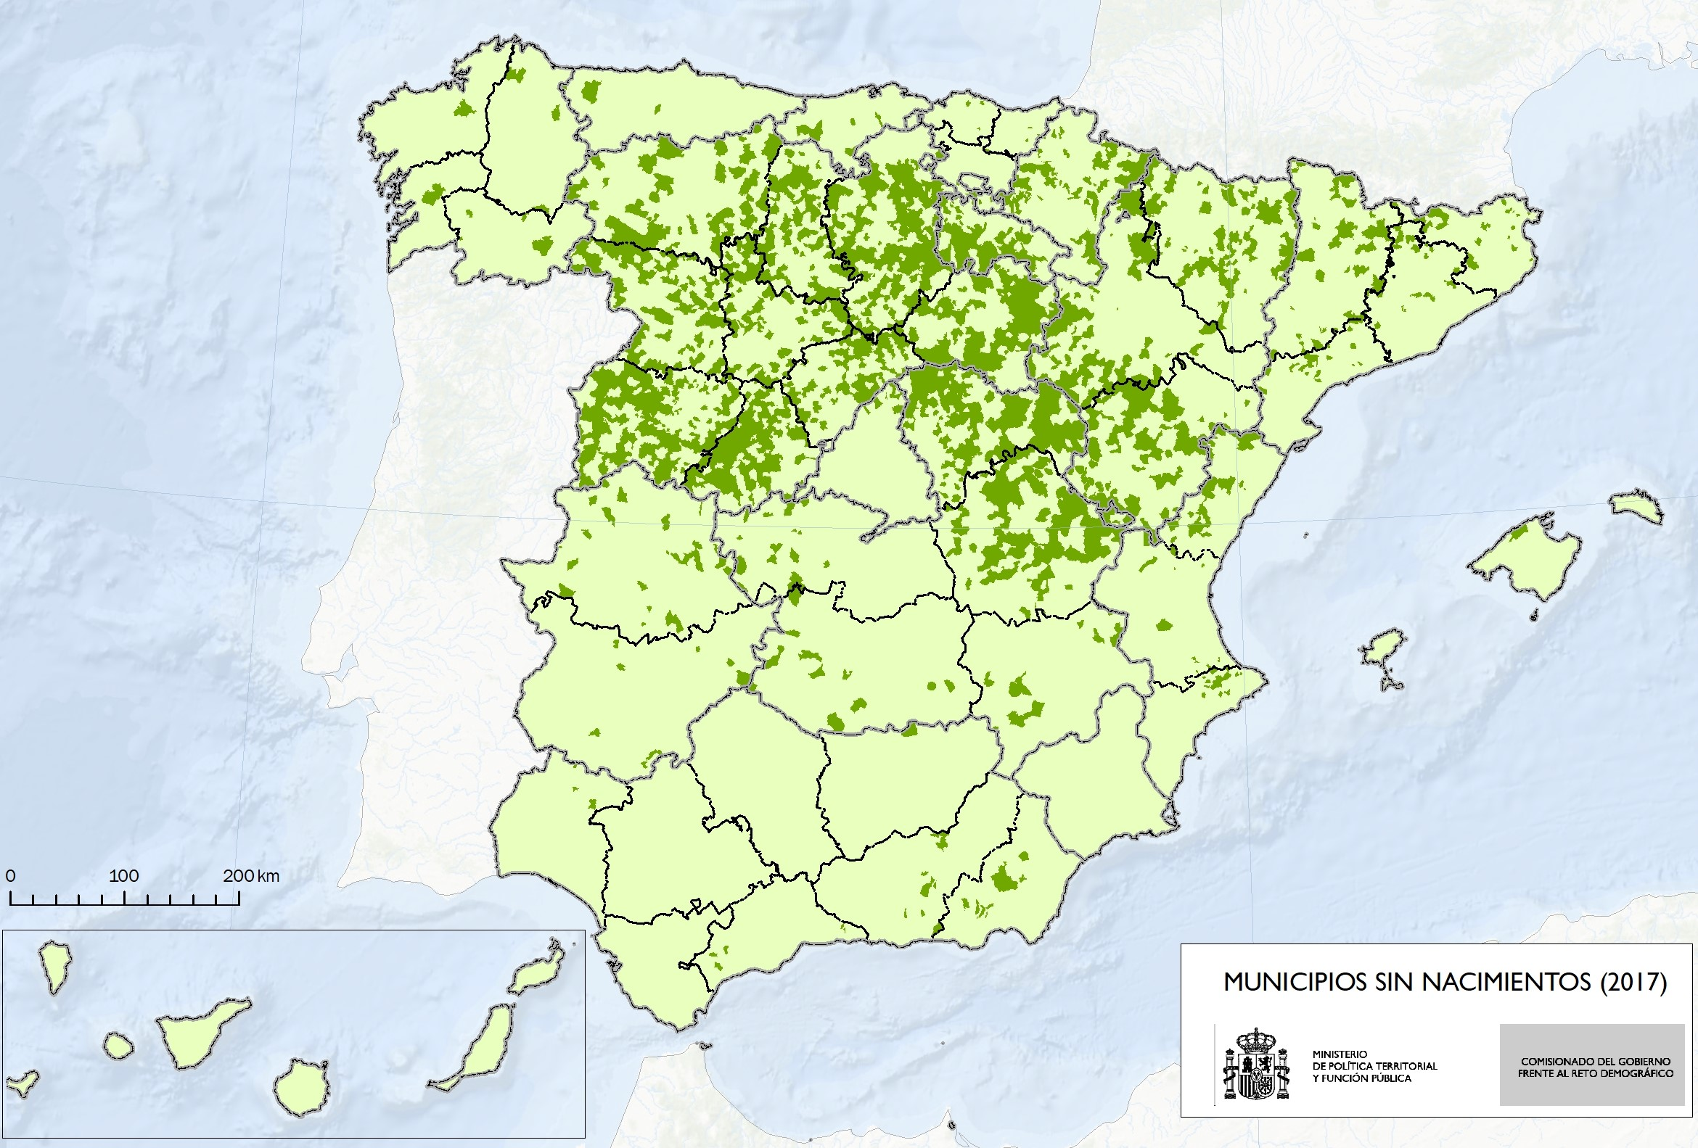

Slide 16
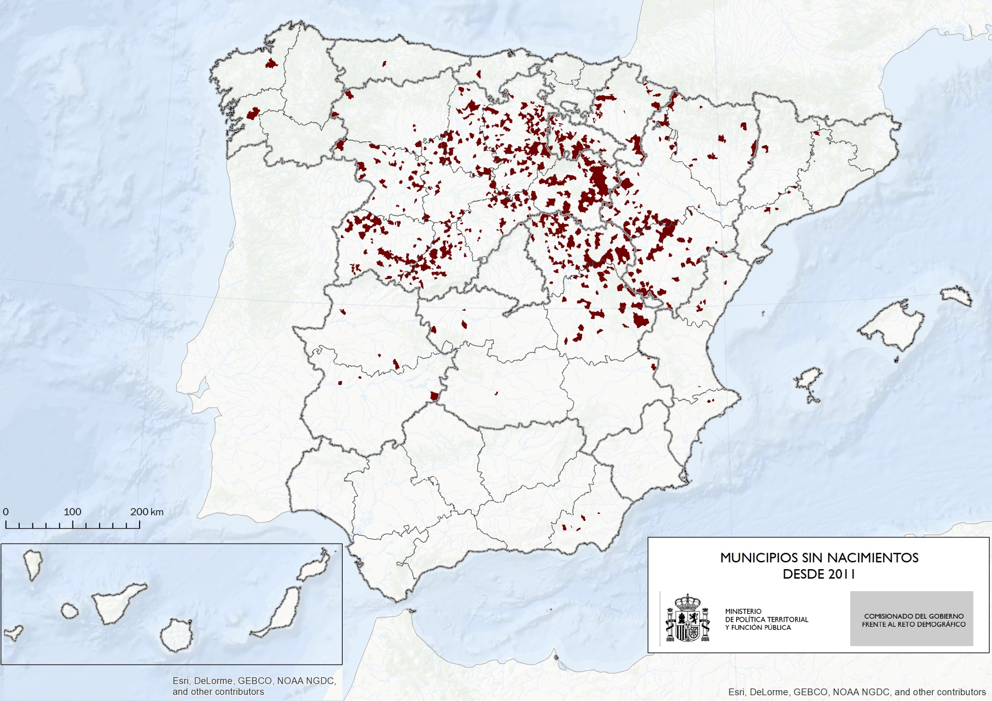

Slide 17
Indicador coyuntural de fecundidad en la UE-28

Slide 18
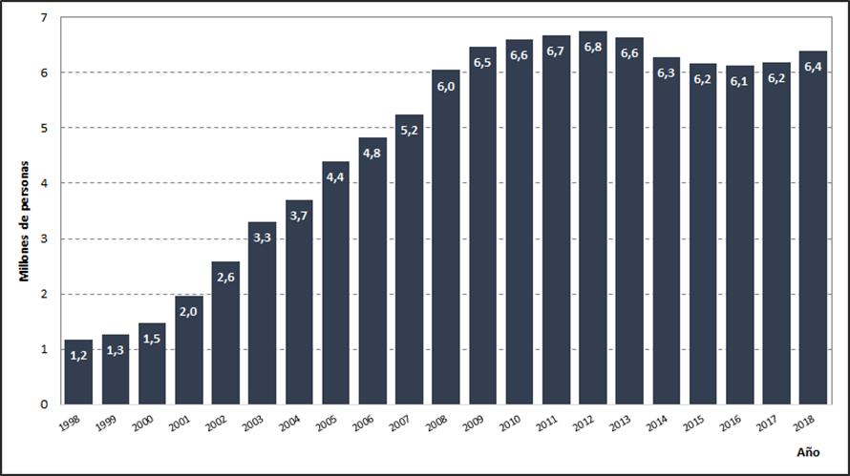
Número de personas nacidas en el extranjero según el Padrón (1998-2018)

Slide 19
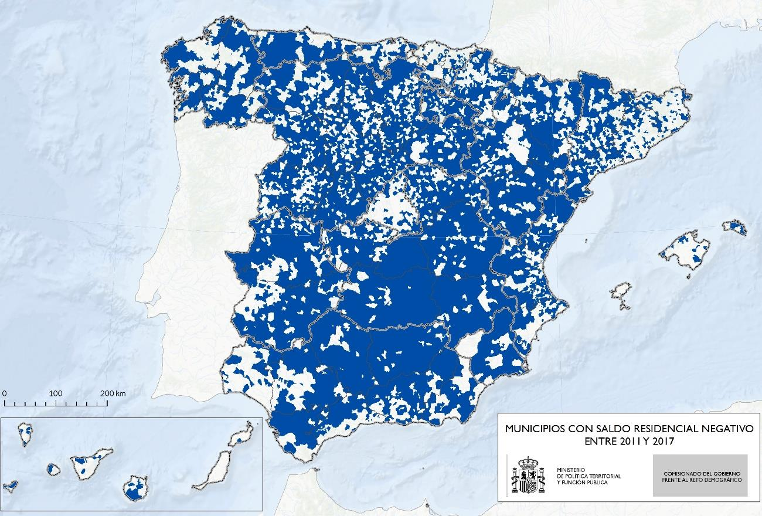

Slide 20
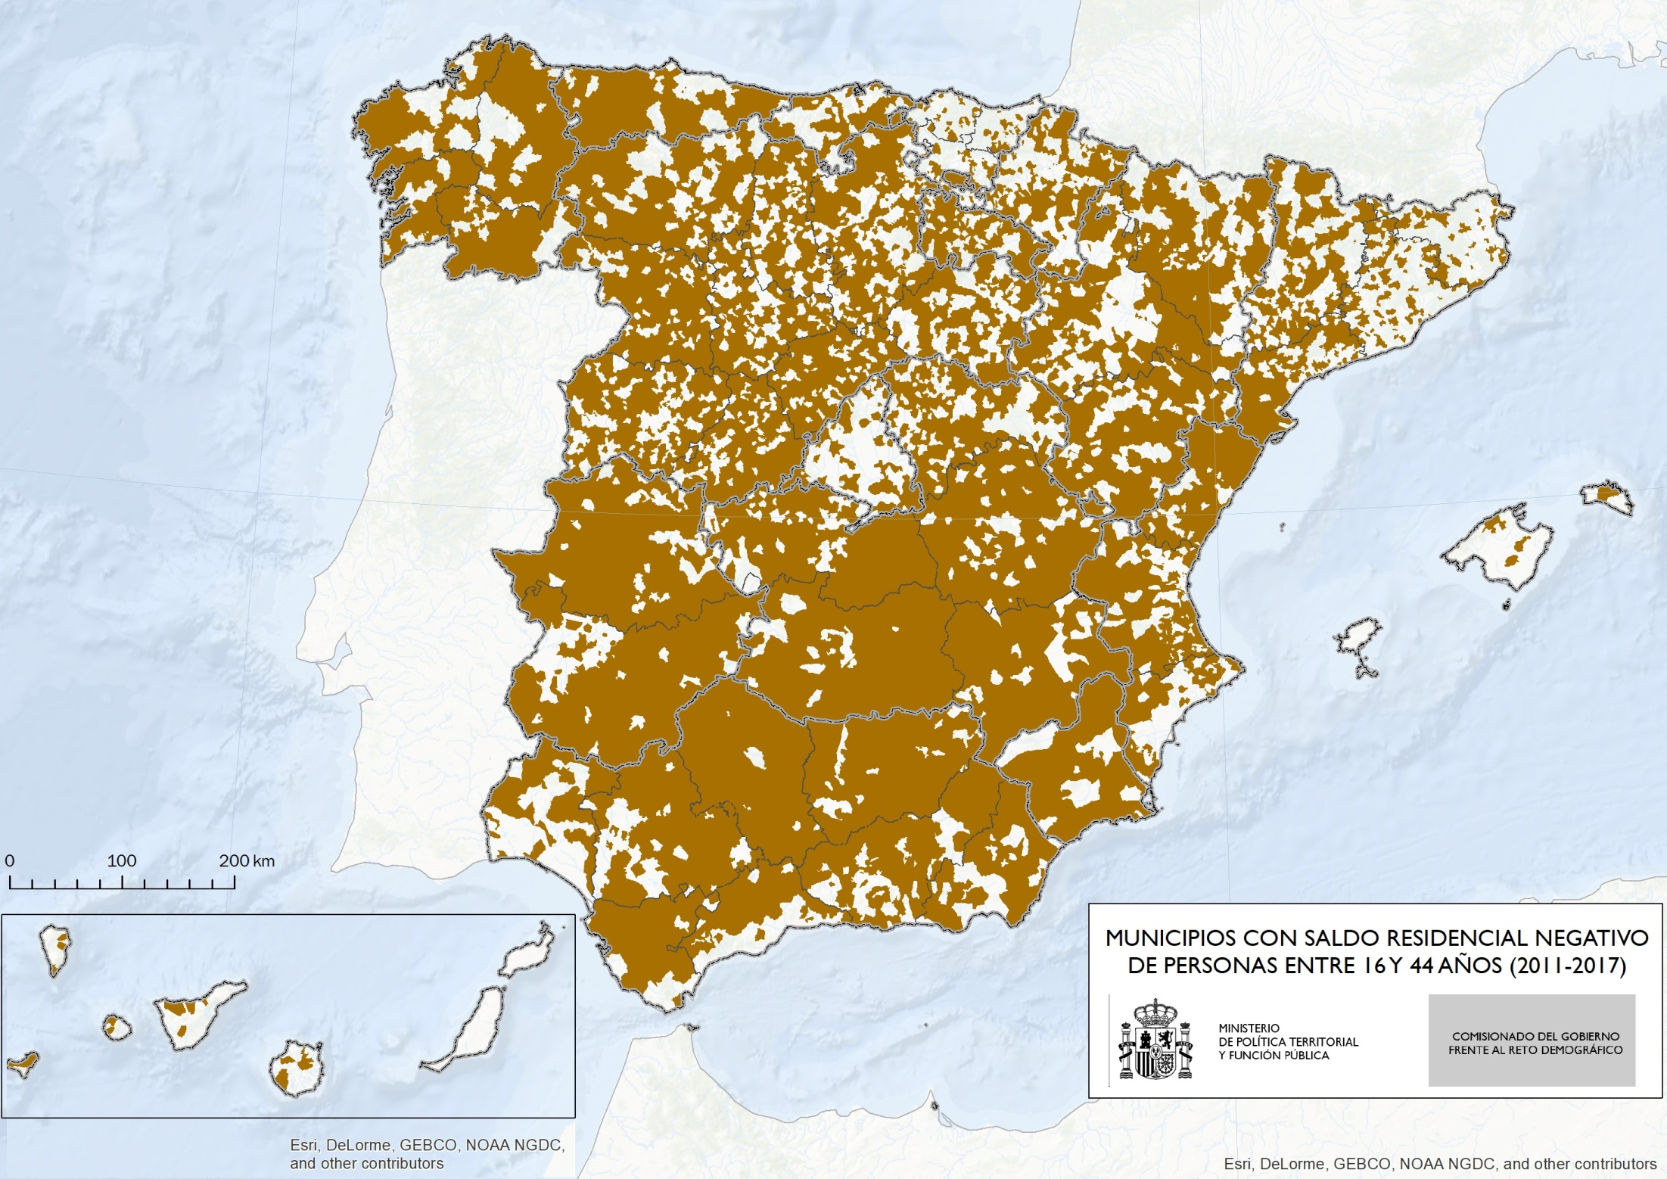

Slide 21
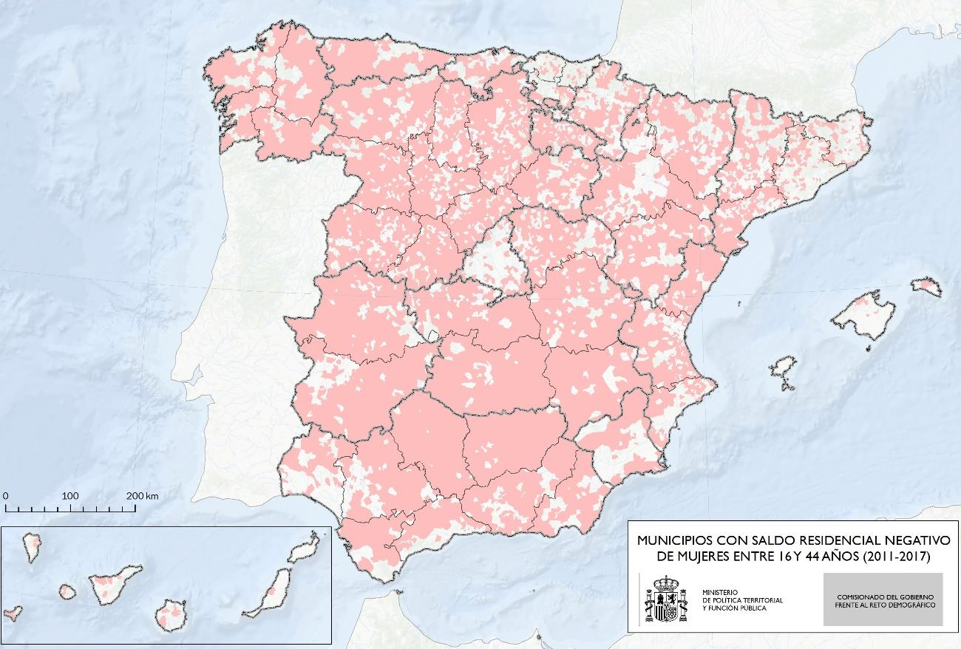

Slide 22
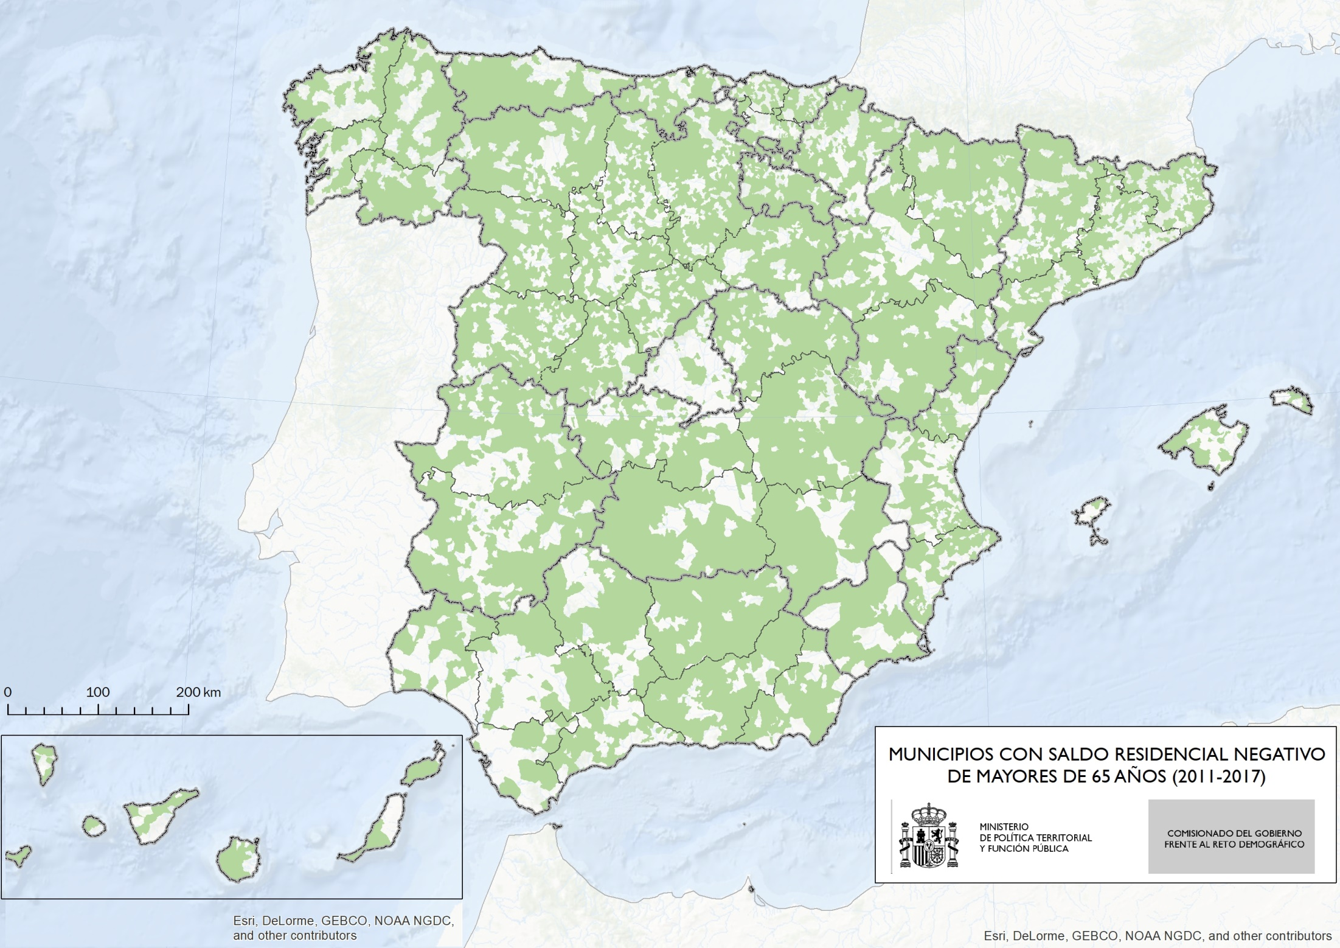

Slide 23
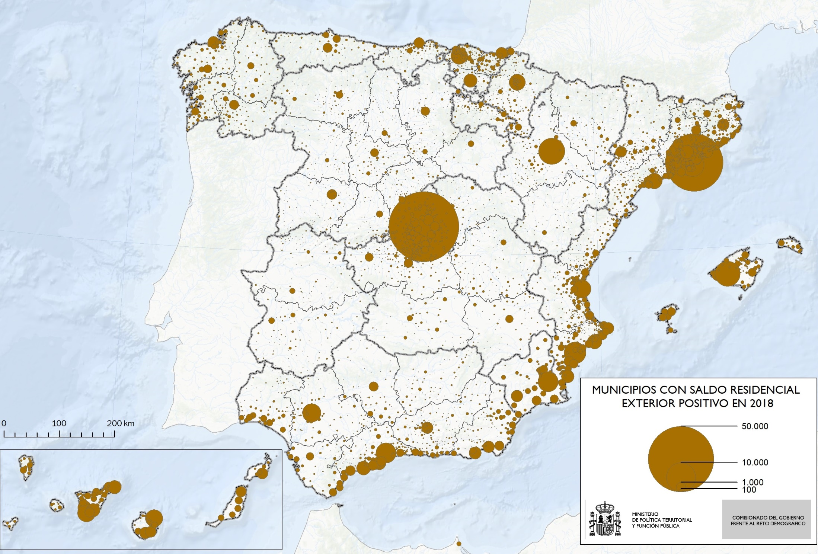

Slide 24
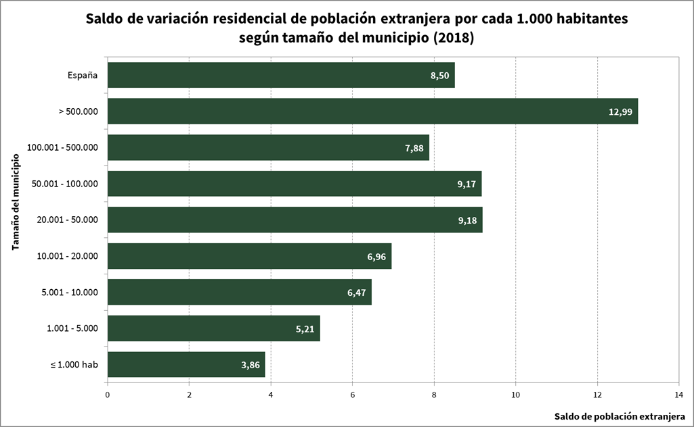

Slide 25
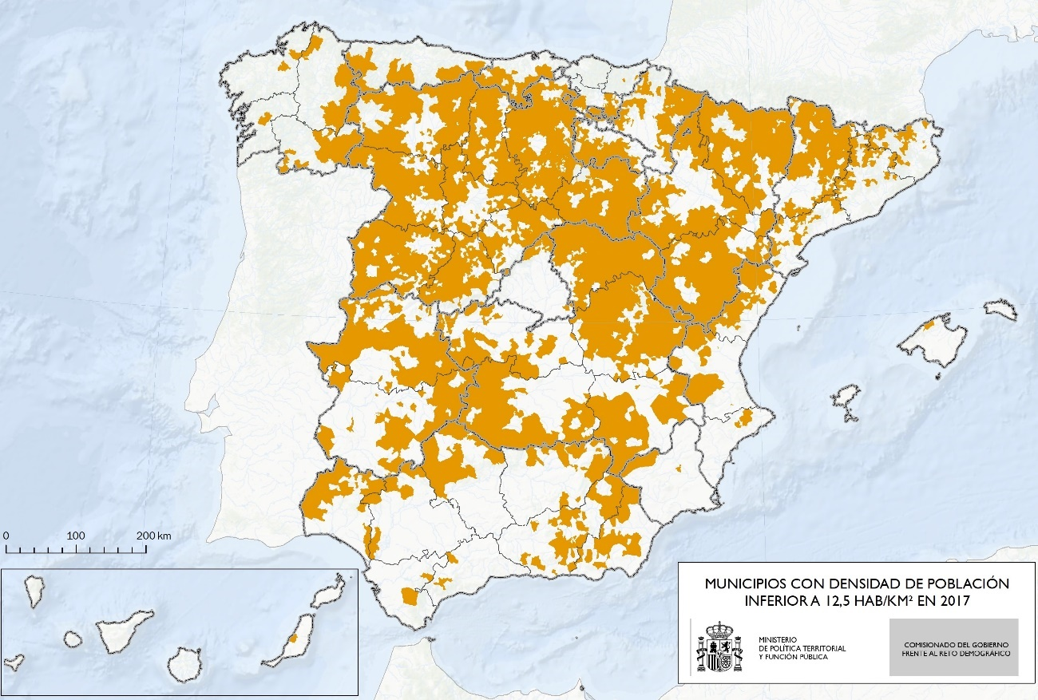
BAJA DENSIDAD

Slide 26
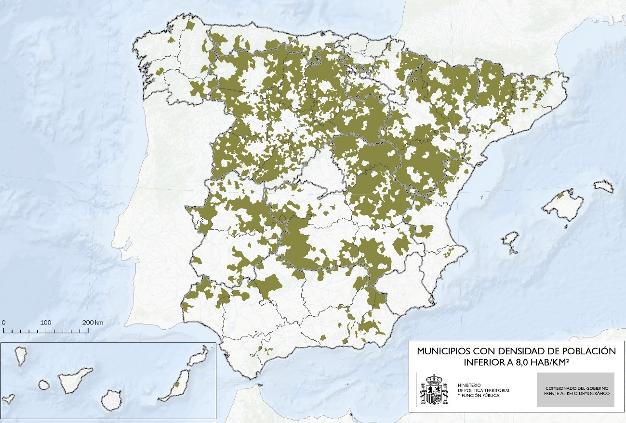
MUY BAJA DENSIDAD

Slide 27
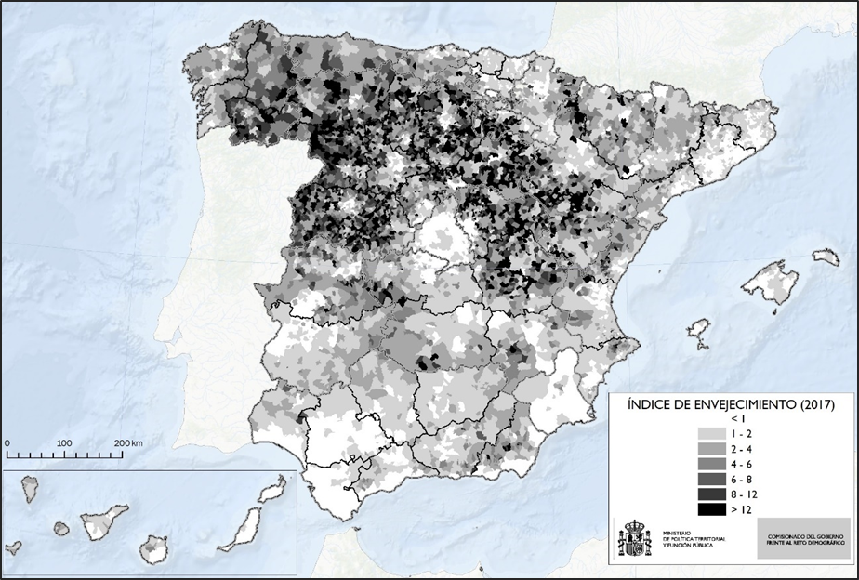
ENVEJECIMIENTO

Slide 28
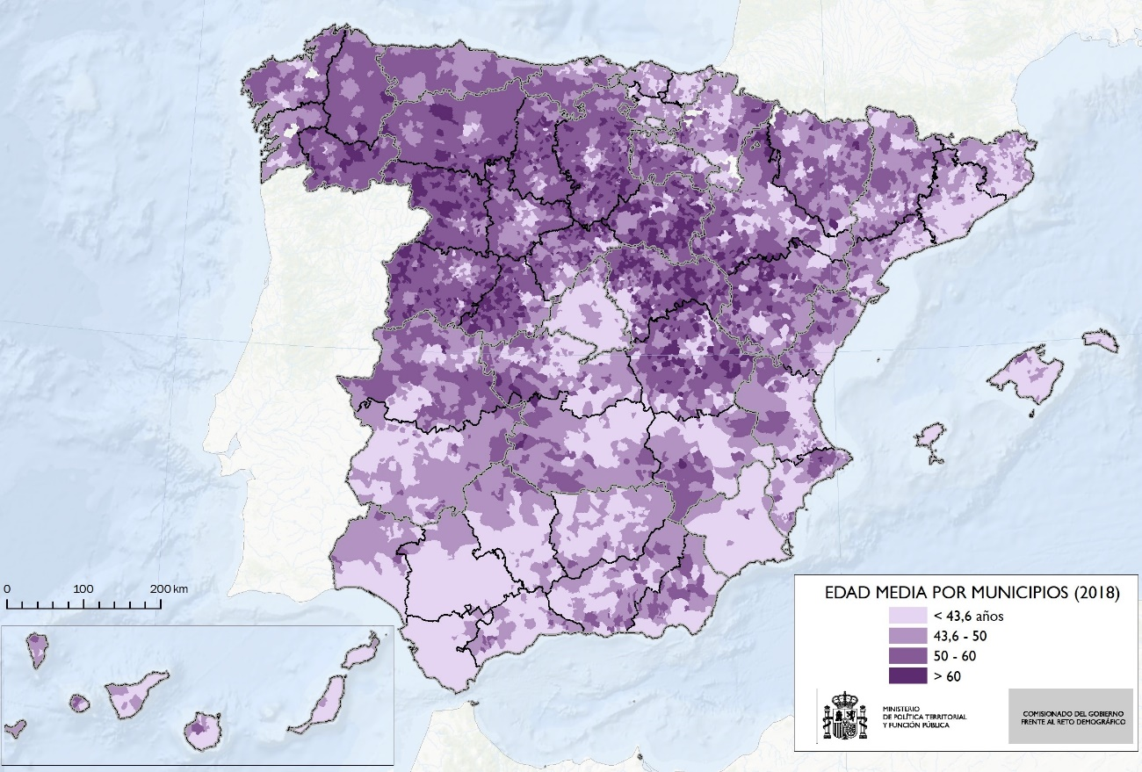
ENVEJECIMIENTO

Slide 29
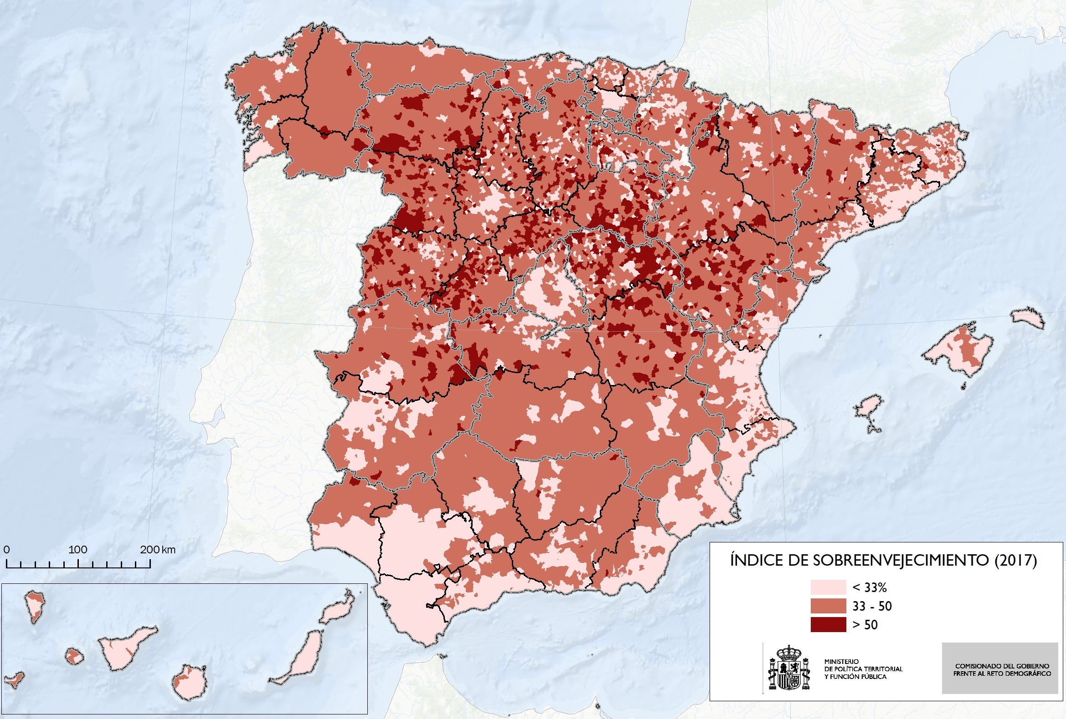
ENVEJECIMIENTO

Slide 32
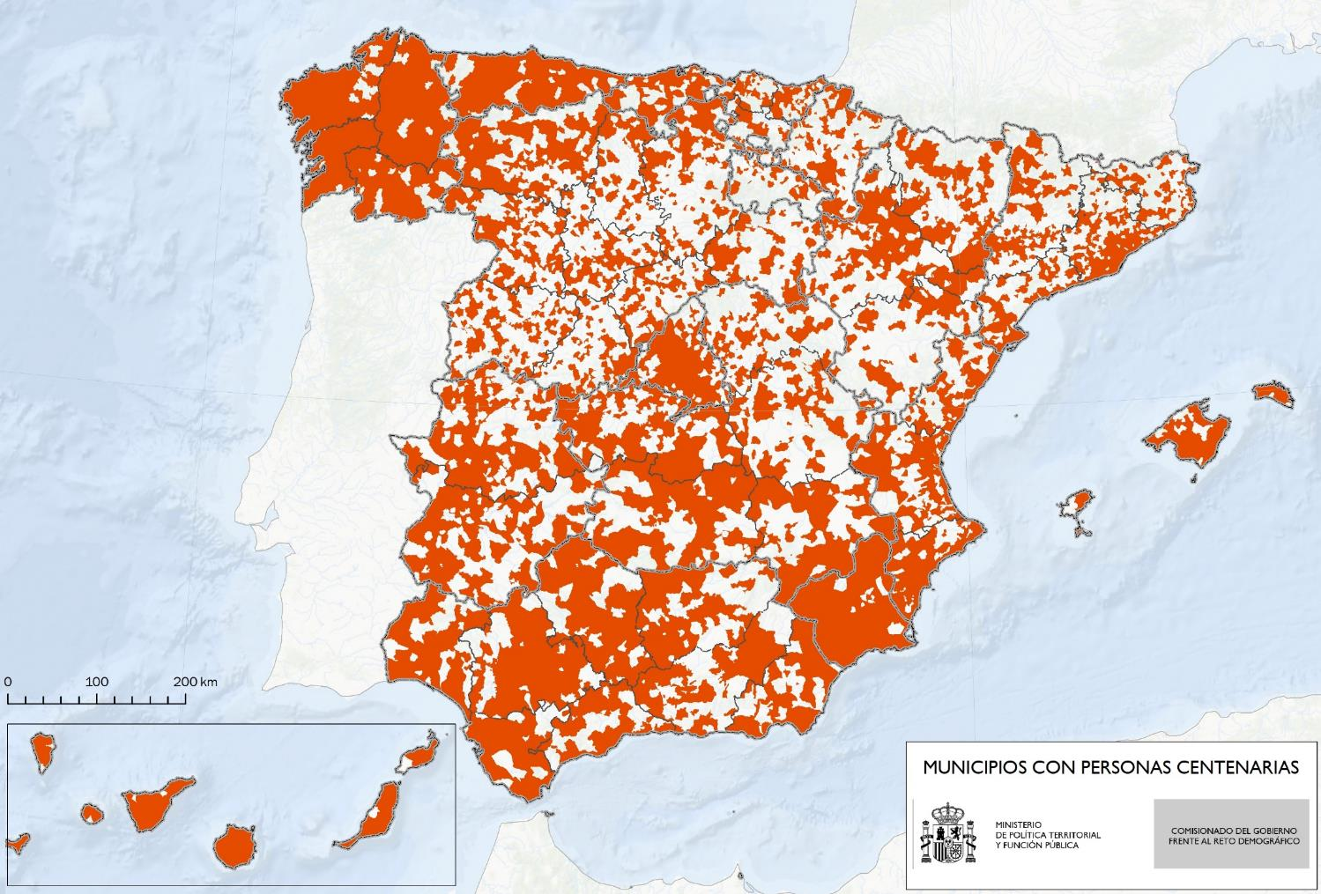
ENVEJECIMIENTO

Slide 34
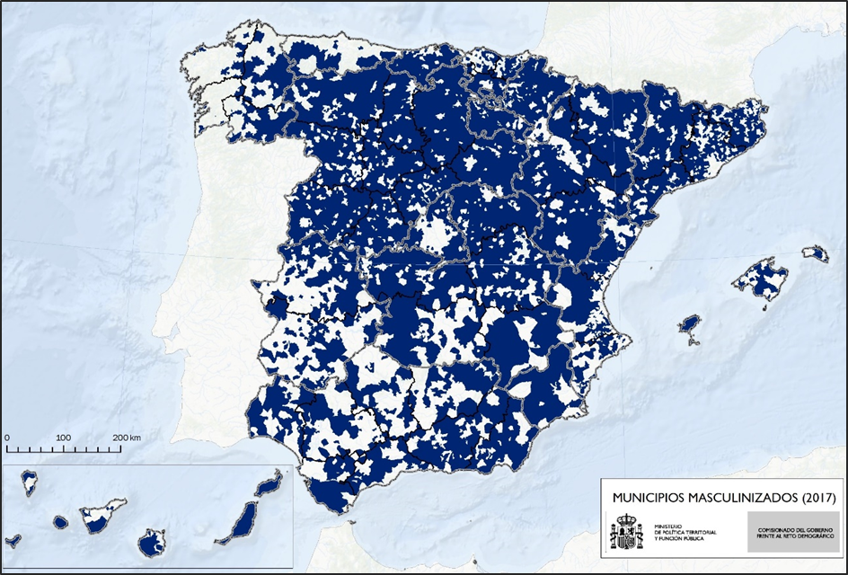
MASCULINIZACIÓN

Slide 35
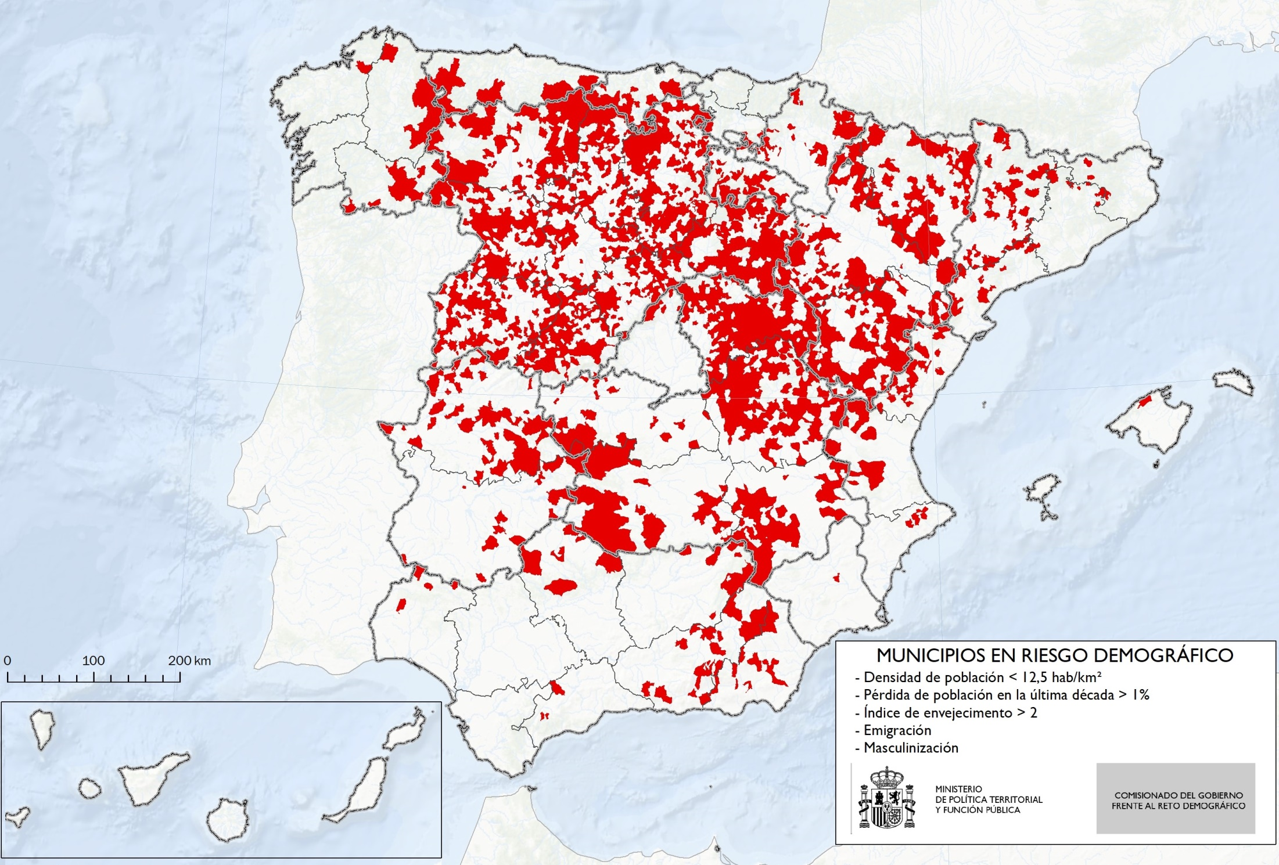

Slide 36
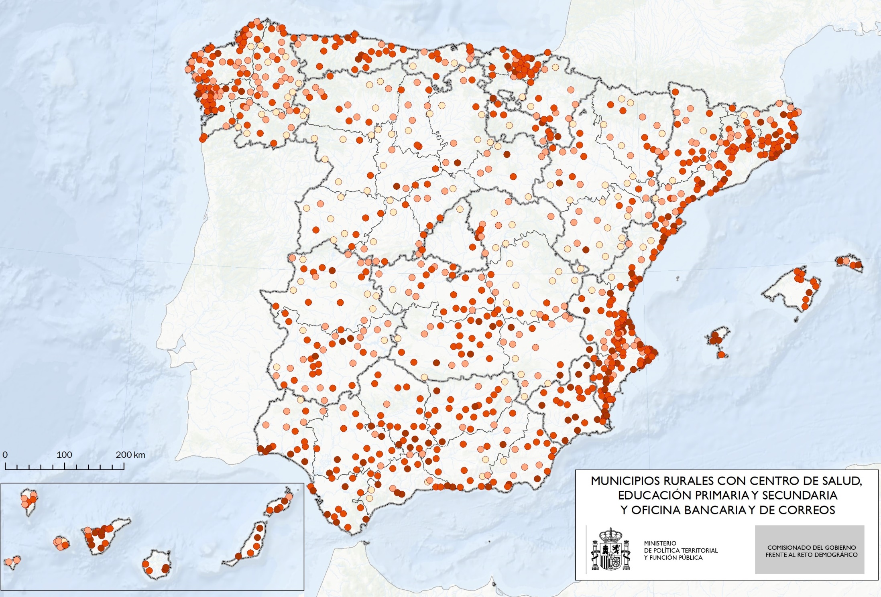

Slide 37
Políticas para afrontar el reto demográfico:
Hacia una necesaria (y real) multigobernanza

Slide 38
POLÍTICAS PARA AFRONTAR LA DESPOBLACIÓN
Un enfoque multiescalar
La importancia de la transversalidad
Creer en la multigobernanza
Una acción a corto plazo, una visión a largo plazo

Slide 39
El encargo al Gobierno
EL ACUERDO DE CONFERENCIA DE PRESIDENTES
“El Presidente del Gobierno y los Presidentes de Comunidades Autónomas y Ciudades con Estatuto de Autonomía, reunidos en la Conferencia de Presidentes de 17 de enero de 2017,
ACUERDAN
1. Impulsar medidas específicas para hacer frente a los desafíos demográficos.
2. Elaborar y desarrollar, por parte del Gobierno de España, y contando con la colaboración de las Comunidades Autónomas, las Ciudades con Estatuto de Autonomía y las Entidades Locales, una Estrategia Nacional frente al Reto Demográfico, de naturaleza global y transversal, que diseñe una respuesta conjunta y de futuro para paliar la problemática del progresivo envejecimiento poblacional, del despoblamiento territorial y de los efectos de la población flotante”.

Slide 40
El encargo al Gobierno
QUÉ
QUIÉN
CÓMO
PARA QUÉ
estrategia
Gobierno
global
despoblación
medidas
CC.AA.
transversal
envejecimiento
entidades locales
conjunta
población flotante
futuro

Slide 42
Directrices Generales
Diagnóstico
Objetivos general y transversales
Líneas de acción
Buenas prácticas
Medidas de los Ministerios
Gobernanza y evaluación

Slide 43
Un objetivo general y siete objetivos transversales
Sentar las bases de un proyecto de país que garantice la igualdad de oportunidades y el libre ejercicio de los derechos de ciudadanía en todo el territorio, a través de
la coordinación y cooperación de todas las administraciones públicas,
el aprovechamiento sostenible de los recursos endógenos, y
la estrecha colaboración público – privada
objetivo general

Slide 44
Un objetivo general y siete objetivos transversales
Plena conectividad territorial
Asegurar la prestación de servicios básicos
Incorporar el impacto demográfico
Simplificación normativa y administrativa
Eliminar estereotipos
Alineación con los ODS y la Agenda 2030
objetivos transversales
Mejorar la colaboración público-privada

Slide 45
Líneas de acción
I. AFRONTAR LA DESPOBLACIÓN
Garantizar la funcionalidad de los territorios afectados por la despoblación y la baja densidad
Mejorar la competitividad y facilitar el desarrollo de nuevas actividades económicas y el fomento del emprendimiento
Favorecer el asentamiento y la fijación de población en el medio rural

Slide 46
Líneas de acción
II. AFRONTAR LOS DESEQUILIBRIOS DE NUESTRA PIRÁMIDE DE POBLACIÓN
Coordinar las acciones referidas a personas mayores, envejecimiento activo y atención a la dependencia, en todo el territorio.
Apoyar la puesta en marcha de proyectos de desarrollo socioeconómico de jóvenes, que garanticen el relevo intergeneracional.
Facilitar el desarrollo de proyectos que garanticen la libertad de residencia efectiva de las mujeres en el territorio
Garantizar las condiciones que favorezcan la crianza de hijas e hijos, y que faciliten la equiparación de la tasa de natalidad al promedio de la Unión Europea.
Asegurar la igualdad de oportunidades y la no discriminación de la infancia por ámbito de residencia
Trabajar, en coordinación con la U.E., para canalizar una migración regular y ordenada, y su arraigo en todo el territorio.
Facilitar el retorno de españolas y españoles residentes en el exterior que deseen regresar a España.

Slide 47
Líneas de acción
III. GESTIONAR LOS EFECTOS DE LA POBLACIÓN FLOTANTE
Garantizar la prestación de servicios básica para la población residente y flotante en todo el territorio.
Asegurar el dimensionamiento de las infraestructuras y equipamientos necesarios para el desarrollo socioeconómico sostenible de las áreas con intensos flujos de población flotante.

Slide 48
La importancia de la gobernanza en la elaboración y el desarrollo de la Estrategia
Gobernanza Multinivel
Grupo de Trabajo Interministerial
Grupo Institucional con CC.AA. y FEMP
Grupo de trabajo CNAL con ayuntamientos y diputaciones
Participación de la sociedad en Foros, con expertos, reuniones, visitas…

Slide 49
Una acción a corto plazo, una visión a largo plazo
Acuerdo de Conferencia de Presidentes 2017
Aprobación de las Directrices Generales de la Estrategia
Propuestas y medidas de las comunidades autónomas y las entidades locales
Aprobación de la Estrategia en Conferencia de Presidentes

Slide 50
Construyendo una Estrategia Nacional desde la dialéctica

Slide 51
Lo urgente y lo importante
El corto y el largo plazo
De abajo hacia arriba y de arriba hacia abajo
Lo público y lo privado
Cambios estructurales y proyectos piloto
Lo urbano y lo rural
La tradición y la digitalización
La evolución demográfica y el impacto social

Slide 52
La lucha contra la despoblación en la Estrategia Nacional frente al Reto Demográfico
IX ENCUENTRO INTERNACIONAL DE CIUDADES INTERMEDIAS
Ciudades Intermedias frente a la despoblación
Ignacio Molina de la Torre
Director del Comisionado del Gobierno frente al Reto Demográfico

